Slide 1
ENERGIAGAZDÁLKODÁS
Sándorfalvi György
Óbudai Egyetem, Kandó Kálmán Villamosmérnöki Kar
Villamosenergetikai Intézet
Budapest, 1034 Bécsi u. 96/b.
sandorfalvi.gyorgy@kvk.uni-obuda.hu

Slide 2
Épületinformatikai feladatok
Világítás, árnyékolás-technika
HVAC
Hő- és füstelvezetés
Tűzfelügyelet (tűzjelző központ, sprinkler rendszerek)
Vagyonvédelem
Energia gazdálkodás
Villamosenergia-ellátás
Megjelenítés és vezérlés
MSZ-EN 50090 MSZ-EN15232

Slide 3
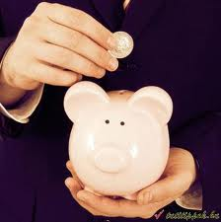
Energiagazdálkodás
Célja: Az épület zavartalan működtetése mellett az épület energetikai felhasználásának – végső soron az üzemeltetési költségek - csökkentése.
  Gazdasági feladat
  (szolgáltatói szerződések felülvizsgálata, megtérülés számítás, stb.)
  Műszaki feladat (műszaki hatékonyság növelése)
Feladata: Az energetikai folyamatok során fellépő veszteségek, energiaszükséglet csökkentése, a rendelkezésre álló erőforrásokkal való gazdálkodás.

Slide 4
Veszteségek felosztása keletkezési helyük szerint
Termelés
Elosztó hálózat
Fogyasztó
veszteség
veszteség
veszteség

Slide 5
Az energiahatékonyság növelésnek lépései
Veszteségek feltárása (Energia Audit):
  Technológiai folyamatok és berendezések felmérése
  Energetikai és segédberendezések felmérése
A veszteségek megszüntetésére irányuló intézkedések:
  Dolgozók magatartásának befolyásolása
  (kapcsolják le a nem használt gépeket, stb.)
  Vállalatvezetés által elrendelt szervezeti és üzemviteli intézkedések (pl. több karbantartás, alacsonyabb hőm. Tartás, stb.)
  Berendezések felújítása, cseréje, új technológiák bevezetése
    Hatékonyabb eszközök beépítésével
    Automatikus szabályzás kialakításával

Slide 6
Veszteségek feltárása
Kiterjed:
  A gyártási folyamatokra, és rendszerekre
  Segédüzemi folyamatokra és rendszerekre
  Épületekre, csarnokokra
  Energiatermelő és felhasználó berendezések vizsgálatára

Slide 7
Energiaveszteséget előidéző okok lehetnek
Nem kielégítő hőszigetelés
A fűtési rendszer korszerűtlensége
Fűtési szabályozók hiánya
Termelési folyamat szakaszossága
A kondenzátum eleresztése
Villamos és fűtési hálózati veszteségek
Léghálózati veszteségek
Hulladékhő hasznosítás hiánya
Korszerűtlen világítás
Elhasználódott kompresszorok
Mérőműszerek hiánya
Hőtermelő berendezések rossz hatásfoka
Túlfűtés, túlhűtés
Hibás kondenzedények
Karbantartás hiánya
Elavult gyártási folyamat

Slide 8
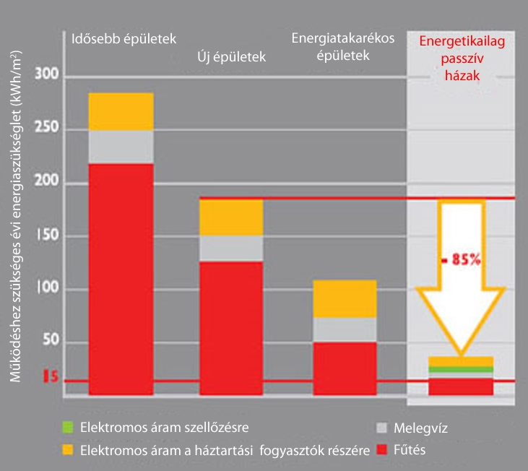
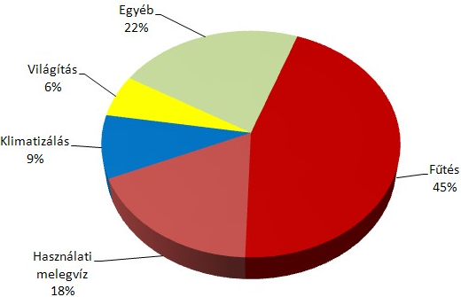
Épületek energiafelhasználása

Slide 9
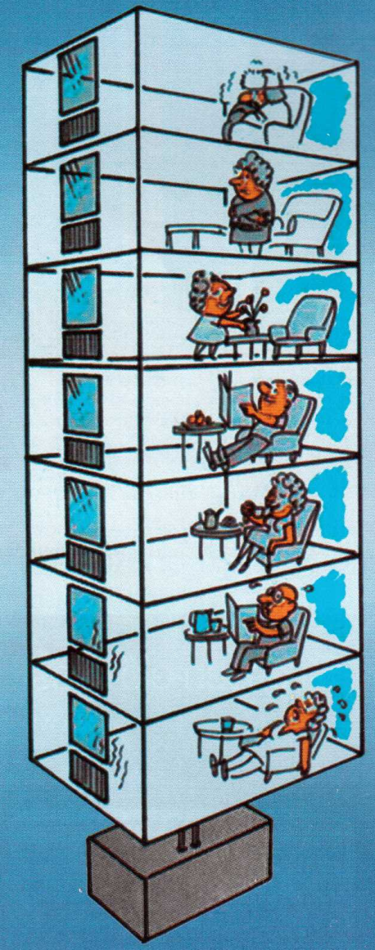
Az épület energiahatékonyságának növelése
Hatékonyabb eszközök beépítése
  Hűtés-Fűtés
    Épület hőszigetelés
    Nyílászárók cseréje
    Fűtendő légtér csökkentése
    Hatékonyabb hőforrás beépítése
    (pl. infrafűtés, modulálható kazán, stb.)
    Frekvenciaváltós szivattyúk beépítése
    Fűtési rendszer beszabályzása (!)
    Hatékonyabb hőleadó eszközök beépítése
    Hulladékenergia hasznosítása
    Megújuló energiaforrások beépítése
    Árnyékolástechnika kialakítása

Slide 10
Hulladék energiahordozók
Kondenzvíz (gőzfogyasztók esetében)
Hűtőgépek kondenzátor oldali hő hasznosítása
Kompresszorok hulladék hő hasznosítása
Termálvíz hasznosítás
Biogáz hasznosítás (állattartó helyek, szemétlerakó helyek)
Füstgáz hasznosítás
Növénytermesztés és erdőgazdálkodás hulladékainak hasznosítása

Slide 11
Az épület energiahatékonyságának növelése
  Légtechnika
    Hővisszanyerő beépítése
    Levegő visszakeverés
    Frekvenciaváltós szabályzás kiépítése
  Világítás
    A természetes világítás maximális kihasználása
    Hatékonyabb fényforrások használata
      Fénycső
      LED
    Hatékonyabb előtét használata
    (Pl.: Elektronikus előtét, dimmerelhető előtét használata)
    Hatékonyabb armatúra használata (cseréje)
  Víz, Csatornázás

Slide 12
Energiahatékonyság növelése
Szabályzás kiépítése
Érzékelő
Szabályzó
Beavatkozó

Slide 13
Energiahatékonyság növelése
Szabályzás kiépítése:
  Hűtés-Fűtés
    Külső hőmérsékletfüggő előremenő hőmérsékletszabályzás
    Hőmérsékletfüggő szivattyú fordulatszám szabályzás
    Ablaknyitás érzékelő
    Jelenlétfüggő szabályzás
    Éjszakai üzemmód
    Téli hőveszteség csökkentése árnyékolástechnikával
    Nyári hőnyereség csökkentése árnyékolástechnikával
  Légtechnika
    Levegőminőség-függő szabályzás
    Jelenlétfüggő szabályzás
    Szabadhűtés maximális kihasználása

Slide 14
Energiahatékonyság növelése
  Világítás
    Központi világításvezérlés
    Jelenlétfüggő világítás
    Külső megvilágítás-függő világítás
  Fogyasztó befolyásolás
    Felesleges fogyasztók lekapcsolása
    Aljzatok feszültségmentesítése
    E-max program használata

Slide 15
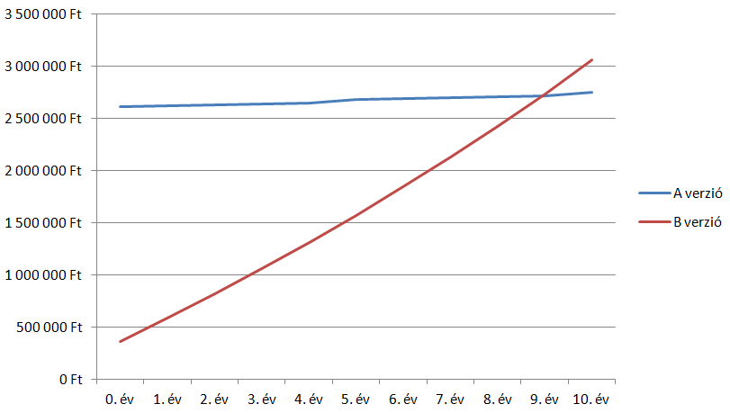
Megtérülés számítása
Figyelembe kell venni:
  Üzemeltetési költségek
  Befektetési költségek
  A befektetés banki kamata (ha nem lett volna beruházás)

Slide 16
E-max program
Cél: A lekötött villamos energia tartása
Plekötött=Wfogyasztott/15perc
Szükséges információk:
  Lekötött teljesítmény (P/t görbe)
  Fogyasztásmérők adatai
  Intézkedési szintekhez tartozó fogyasztói teljesítmények, és maximális lekapcsolási időtartam
Az automatika a fogyasztásmérőtől kapott szinkronjelet alapul véve folyamatosan prognosztizálja a negyedórás fogyasztást, és ehhez mérten végzi az egyes fokozatok működtetését
Kapcsolható fogyasztók: Pl.: Hőtárolós eszközök

Slide 17
Épületinformatikai feladatok
Világítás, árnyékolás-technika
HVAC
Hő- és füstelvezetés
Tűzfelügyelet (tűzjelző központ, sprinkler rendszerek)
Vagyonvédelem
Energia gazdálkodás
Villamosenergia-ellátás
Megjelenítés és vezérlés
MSZ-EN 50090 MSZ-EN15232

Slide 18
Villamosenergia ellátás
Villamos energia elosztás
  Megszakító távműködtetés
  Mérés adatgyűjtés (P,Q,S, stb.)
  Átkapcsoló automatika
    Eseményvezérelt átkapcsoló automatika
    Állapotvezérelt átkapcsoló automatika
Elszámolási mérések
  Távkiolvasás
  SMART metering

Slide 19
Villamos energia ellátás
Mérések:
  Feszültség
  Áram
  Hatásos teljesítmény
  Meddő teljesítmény
  Cosφ
  Fogyasztásmérés
Átkapcsolás:
  Világos áttérés => fogyasztói érintettség nélküli áttérés (tervezett)
  Sötét áttérés => védelmi működés hatására történő áttérés
  (nem tervezett)

Slide 20
Villamos energia ellátás
Eseményvezérelt Átkapcsoló Automatika
  Védelmi kioldás működteti
  Topológia függő működés
  Reteszfeltételek(!)
Állapotvezérelt Átkapcsoló Automatika
  Feszültségfüggő működés
  Topológia függő működés
  Reteszfeltételek(!)

Slide 21
Fogyasztásmérők
Mért értékek lehetnek
  Villamos
    1 fázisú, 3 fázisú
    Direkt, indirekt mérő
    Stb.
  Hő
  Víz (ivóvíz,csatorna)
  Gáz

Slide 22
Fogyasztásmérők
Villamos fogyasztásmérő által mért értékek lehetnek:
  Hatásos energia (+,-)
  Meddő energia (+,-)
  Hatásos, meddő, látszólagos teljesítmény mérése
  Szétszerelés elleni védelem
  (mágnes, kapocsfedél, ellenirány, stb.)
  Beavatkozás

Slide 23
Fogyasztásmérők
Hőmennyiség mérő
  C*m*ΔT => Tbe, Tki, átfolyás
  Szárnykerekes, ultrahangos átfolyás érzékelő
  Mért értékek:
    Aktuális tömegáram (m3/h)
    Aktuális hőteljesítmény (W)
    Aktuális hőmérsékletek
    üzemóraszám
Vízmérés
  Térfogat-árammérő (vízmérő)
  Térfogatösszegző mérők (fogyasztásmérő)
MSZ EN 1434
1kWh = 3600J

Slide 24
Fogyasztásmérők - Gázfogyasztás

Slide 25
Fogyasztásmérők - Gázfogyasztás

Slide 26
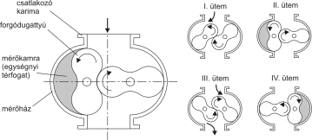
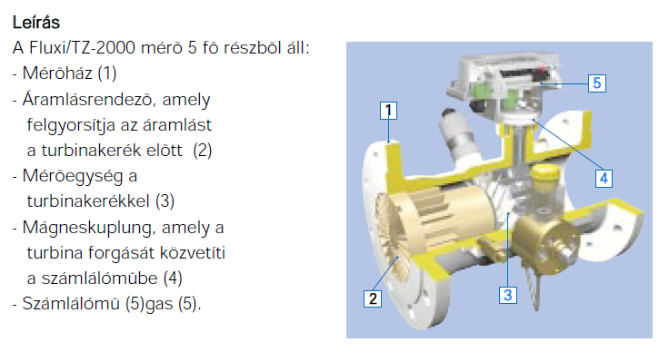
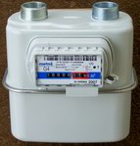
Fogyasztásmérők - gázfogyasztás
Gázfogyasztásmérők:
  Átfolyás mérése lehet:
    Membrános
    Forgódugattyús
    Turbinás
Nyomáslökésre érzékenyek!

Slide 27
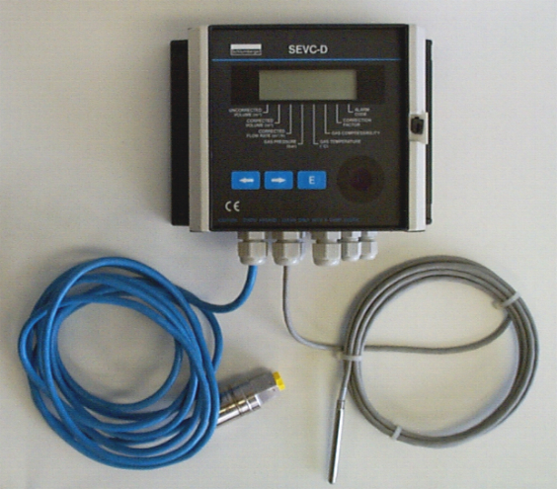
Fogyasztásmérők - gázfogyasztás
  Normálállapot szerinte:
    Kompenzált (korrektor)
    Kompenzálás nélküli
ahol V_{n} térfogat normál állapotban
V_{ü} térfogat üzemi állapotban
T_{n} hőmérséklet normál állapotban (288,15 K)
T₀ 273,15 K
t_{ü} hőmérséklet üzemi állapotban (°C)
p_{n} nyomás normál állapotban (101,325 kPa)
Δp túlnyomás üzemi állapotban
p_{b} barometrikus nyomás
K kompresszibilitási tényező (Z_{ü}/Z_{n})

Slide 28
Fogyasztásmérők
Kommunikációs módok (ált.):
  Impulzus (víz, gáz, villany)
  RS485
  M-bus (+ wireless M-bus) (víz, gáz, villany)
  PLC (villany)
  GSM (gáz, villany)
  Topbox

Slide 29
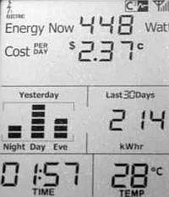
SMART Metering
Cél: Az épületek fogyasztásának csökkentése a felhasználói szokások befolyásolásával
(Pl.: Több tarifás rendszerrel)
Minden energiahordozóra vonatkozik(!)
Mindenki az egyedi komfortigényéhez mérten takaríthat meg energiát
Megvalósítás:
  Kétirányú kommunikáció(!)
  GUI
  Intelligens fogyasztói berendezések
  Ösztönző tarifák(!)

Slide 30
Épületinformatikai feladatok
Világítás, árnyékolás-technika
HVAC
Hő- és füstelvezetés
Tűzfelügyelet (tűzjelző központ, sprinkler rendszerek)
Vagyonvédelem
Energia gazdálkodás
Villamosenergia-ellátás
Megjelenítés és vezérlés
MSZ-EN 50090 MSZ-EN15232

Slide 31
Ember-gép kapcsolat (HMI) alapjai
Célja: A felhasználó és a technológia közötti kapcsolat megvalósítása. A felhasználó megjelenített technológiai információk alapján befolyásolhatja a technológiai folyamatot.
Eszközök lehetnek:
  Adatbeviteli eszközök
  Megjelenítő eszközök
  Kombinált eszközök

Slide 32
Ember-gép kapcsolat eszközei
Fizikai eszközök:
  Beviteli eszközök:
    Hagyományos: kapcsoló, nyomógomb, stb.
    IT:Egér, Billentyűzet, stb.
  Megjelenítő eszközök:
    Hagyományos: Izzó, LED, stb.
    Monitor, Projektor
  Kombinált eszközök:
    Érintőfelületes monitor, érintőpanel
Virtuális eszközök (Szoftver funkció függő):
  Web vizualizáció, Megjelenítő program, SCADA program

Slide 33
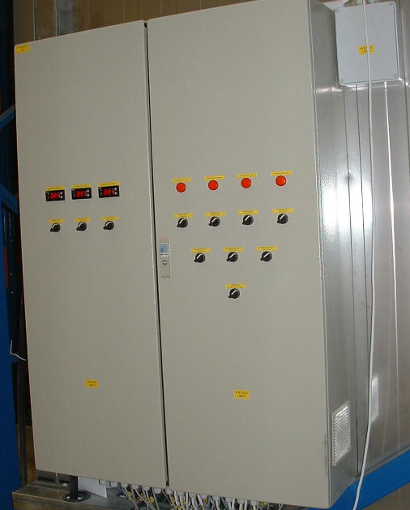
Ember-gép kapcsolat hagyományos eszközök
Előnye:
  Könnyen átlátható (egy bizonyos szintig)
  Nem szükséges bonyolultabb előképzettség
  Megszokott kinézet
  Korlátozott körülmények közt könnyebben használható
  Olcsóbb (?)
Hátránya:
  Egy bizonyos bonyolultsági szint felett már nem átlátható
  Drágább (?)

Slide 34
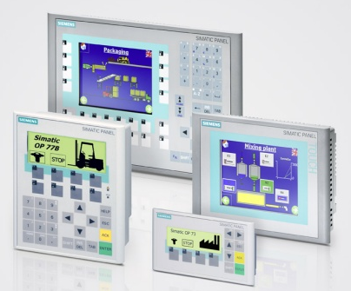
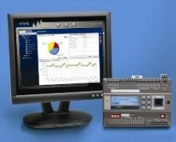
Ember-gép kapcsolat virtuális eszközök
Előnye:
  Menüszerkezetes rendszer
  Tetszőleges kialakítású felület
  Megfelelő tervezéssel bonyolult rendszerek is megjeleníthetőek
  Olcsóbb (?)
Hátránya:
  Képzettebb személyzet szükséges
  Drágább (?)

Slide 35
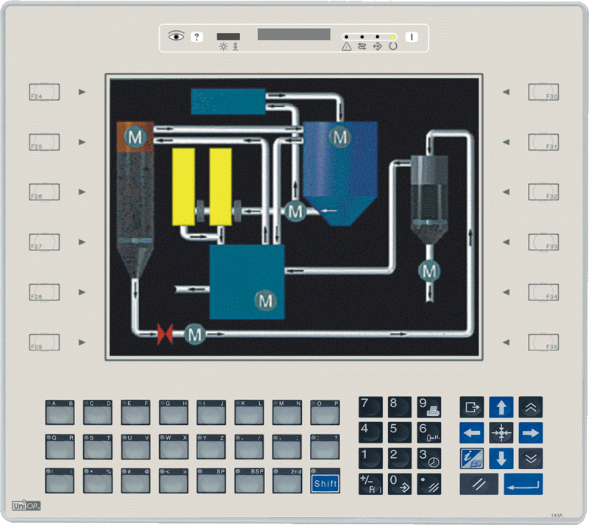
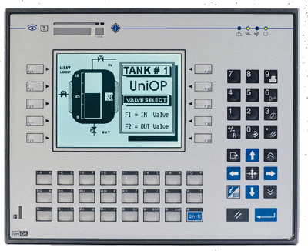
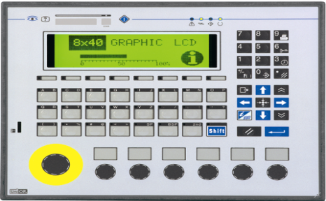
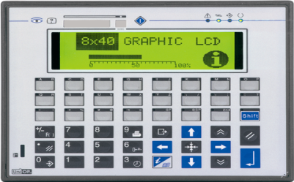
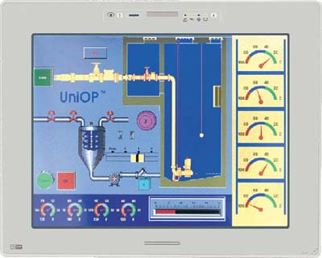
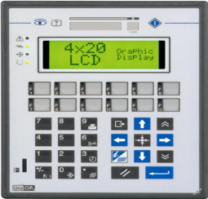
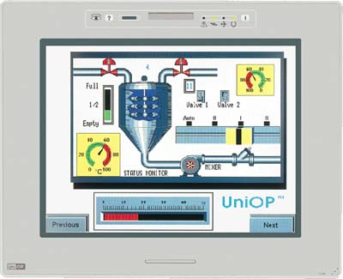
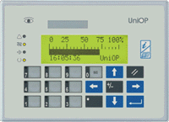
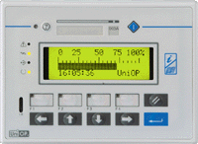
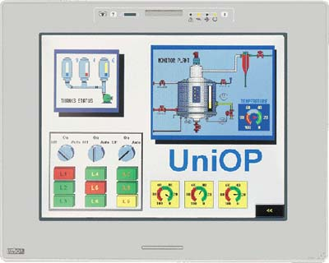

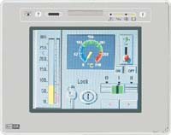
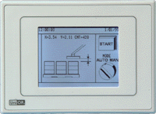
Touch panelek
35

Slide 36
Touch panelek
Tulajdonságai:
  Képátmérő
  Felbontás
  Színmélység
  Memória méret
  Kommunikációs protokoll
  IP védettség

Slide 37
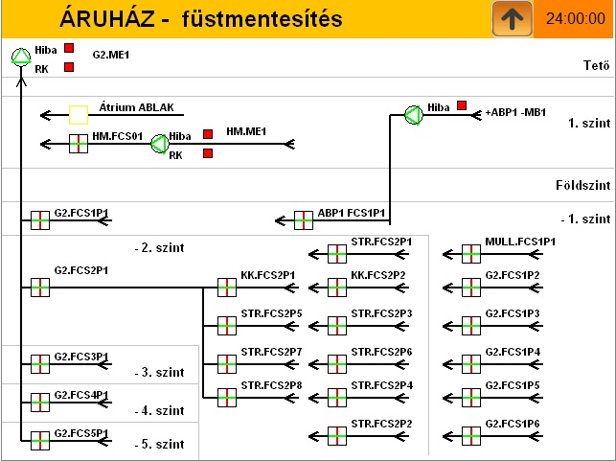
Touch panelek programozása
Beállítások szerviz menün, vagy programozó kábellel
Programozása általában egyedi szoftverrel történik
Grafikus rajzoló terület
Objektum paraméterezés
Kommunikáció paraméterezés

Slide 38
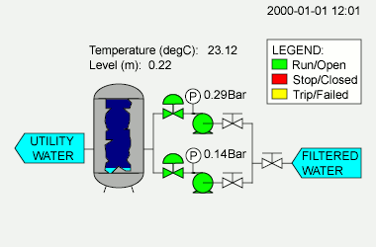
SCADA rendszerek
Supervisory Control And Data Acquisition
SCADA funkciói:
  Ember-gép kapcsolat
  Riasztás, trend kezelés, és naplózás
  Jogosultságkezelés
  Archiválás
  Központi automatika funkck leképzése
  Külső kommunikációk kezelése

Slide 39
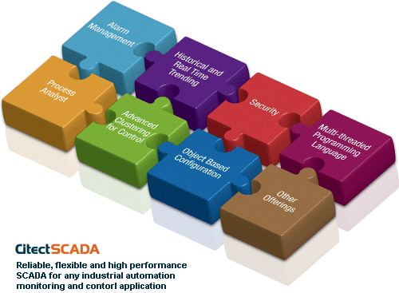
SCADA rendszerek
Részei:
  Központi felügyeleti számítógép
  Kommunikációs Szerverek
  Kommunikációs hálózat
  Terepi eszközök

Slide 40
Köszönöm megtisztelő figyelmüket!
Sándorfalvi György
sandorfalvi.gyorgy@kvk.uni-obuda.hu

